Slide 1
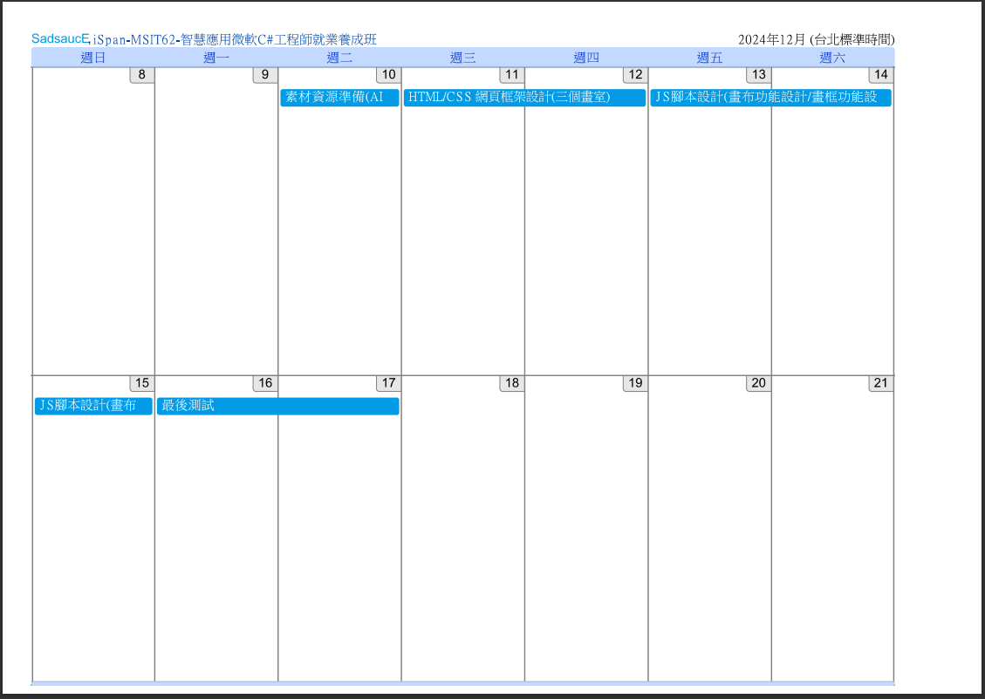

Slide 2


畫廊
互動畫布應用
鄧力勤

Slide 3
CONTENTS
目錄
01
程式背景與目的
02
程式邏輯與結構
PAINTING GALLERY
03
挑戰與解決方案
04
功能展示
05
結論與未來改進

Slide 4
01
PART ONE
程式背景與目的

Slide 5
程式背景與目的
動機:
我想打造一個畫布展示系統
功能需求:
多畫布管理與展示
自行創作功能
動態互動以及生動的視覺效果
創作與保存功能
圖像匯出系統
程式背景與目的

Slide 6










程式背景與目的
使用技術及語言
HTML:網頁架構
CSS:外觀與樣式設計
JS:各式互動功能
Bootstrap:下拉式選單
HTML2canvas:將網頁元素轉換為畫布Git:版控，遠端圖片庫。
LocalStorage:將網路資料存於瀏覽器中
圖像設計系統
畫布系統
圖像匯出系統

Slide 7
02
PART ONE
程式邏輯與結構

Slide 8

程式邏輯與結構
主畫面流程圖

Slide 9
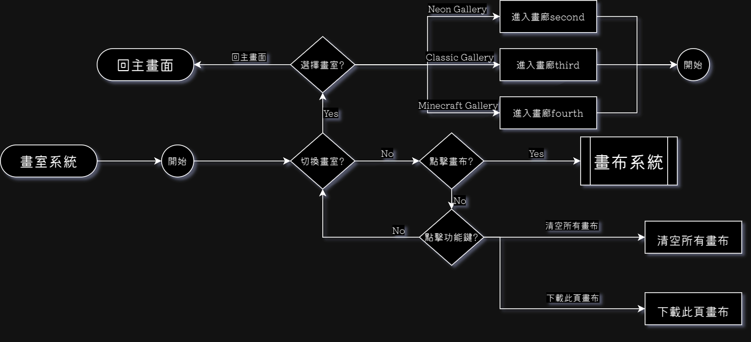
程式邏輯與結構
畫室系統流程圖

Slide 10
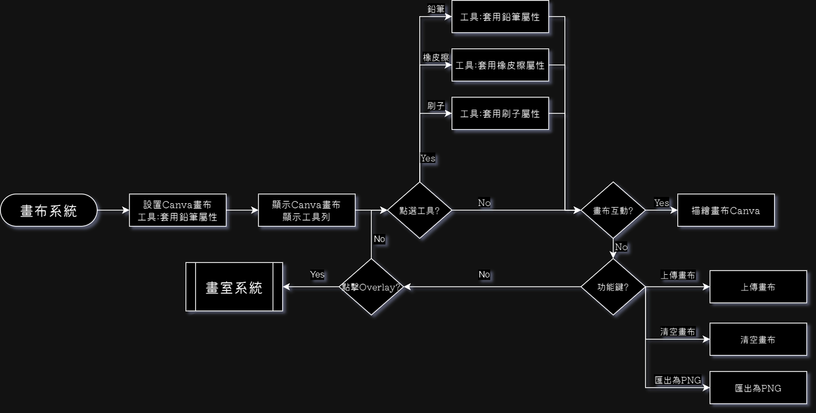
程式邏輯與結構
畫布系統流程圖

Slide 11
03
PART ONE
挑戰與解決方案

Slide 12
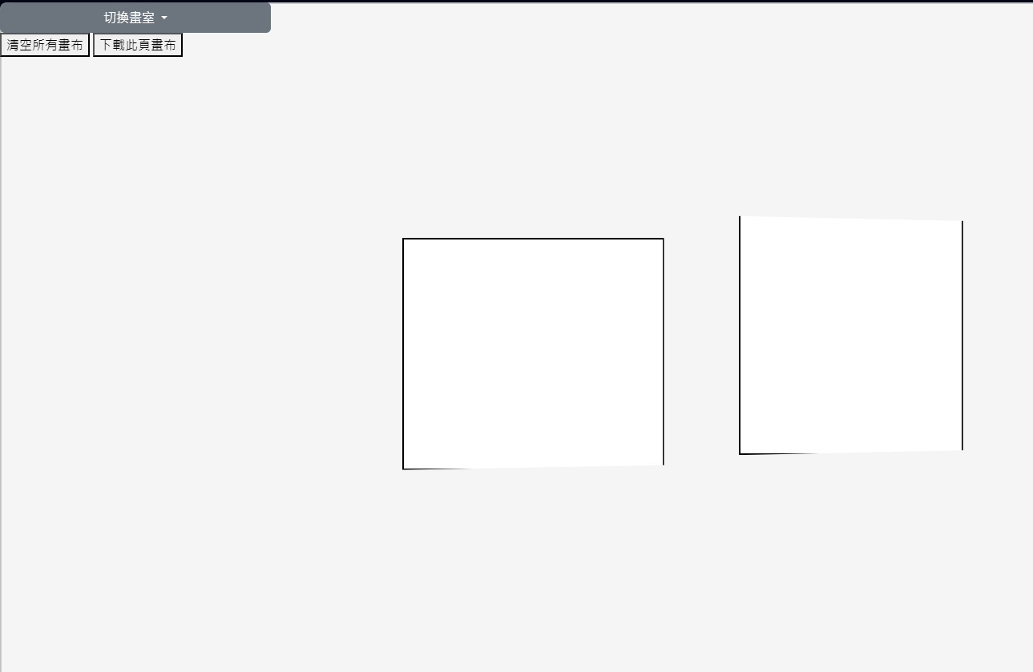
挑戰與解決方案
擷取到空背景
解決方案
背景圖片如為本地文件，HTML2Canvas將無法處理本地的跨域限制(CORS)
不使用本地圖片，將圖片push到github用網址URL帶入圖片，並帶上COR屬性，使其通過跨域限制。

Slide 13
挑戰與解決方案
Canvas操作起來不靈活畫布大小無法隨意更改
視窗稍微改變
Canvas與滑鼠的映射位置就會失準
導致畫筆位置與滑鼠未同步
Canvas 失準問題
解決方案
視窗改變導致Canvas失準
偵測用戶視窗調整動作，一偵測到調整視窗，就把Canvas關閉，讓用戶再開啟畫布，讓畫布重新生成。

Slide 14


挑戰與解決方案
Undo,Redo功能將於下一版加入謝謝大家
多框架+Canvas+Localstorage，
使得Undo,Redo功能實現困難
Undo,Redo實現困難
解決方案
多框架限制使得紀錄陣列不好宣告。

Slide 15
04
PART ONE
功能展示

Slide 16
功能展示
動態互動以及生動的視覺效果
自行創作功能
多畫布展示
創作與保存功能
圖像匯出系統
畫布管理功能
功能展示

Slide 17
05
PART ONE
結論與未來改進

Slide 18
結論與未來改進
改進方向
增加更多畫筆工具。
提升效能，支援更大畫布。
結合如CANVA那樣的多人畫布協作功能。
結論與未來改進

Slide 19
謝謝大家
THANK YOU

